Slide 1
LUS TA BRIA DEN E SKURIDAT
Lès 3 pa Aprel 20, 2024

Slide 2
“E ora ei Hesus a bisa nan, ‘Un poko tempu mas e lus ta ku boso. Kana mientras ku boso tin e lus, pa skuridat no alkansá boso; esun ku ta kana den skuridat no sa unda é ta bai ’ ”
(Juan 12:35, BS)

Slide 3
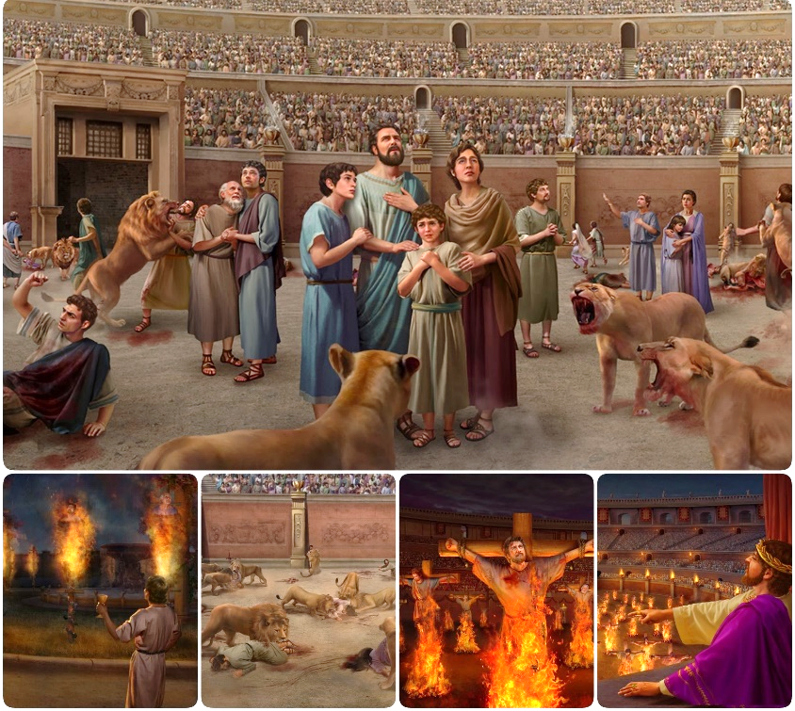
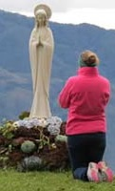
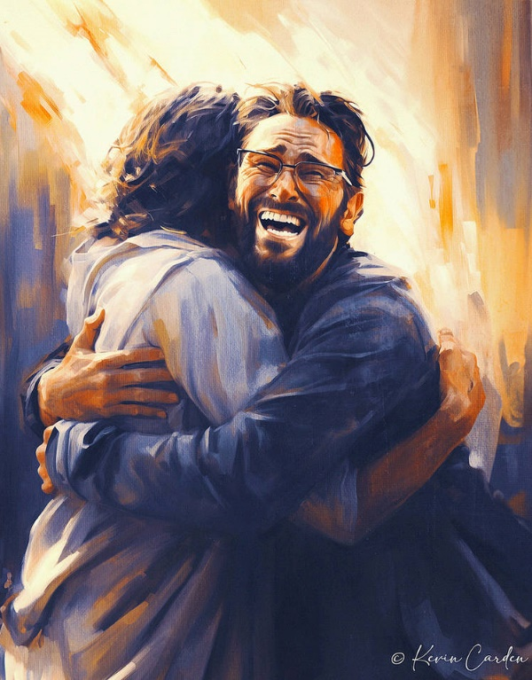
Un guera ta ganá òf pèrdí bataya pa bataya.
Ora ku Satanás a pèrdè e bataya di persekushon el a inventá(plania) un plan nobo: kompromiso . E meskla di bèrdat i mintiranan a lastra miones pa brasa un bèrdat adulterá i sin bida .
Nos úniko salbaguardia den e bataya aki ta pa pega(kologa) na Hesus, Kende ta e Bèrdat i e Bida, i Su Palabra Santu.
Bataya pa e bèrdat :
E bèrdat kontra e mintira.
E kompromiso di e iglesia.
Bataya pa e Palabra di Dios:
Siguridat den e Beibel.
Rasonamentu humano.
Bataya pa e mente.

Slide 4
BATAYA PA E BÈRDAT

Slide 5
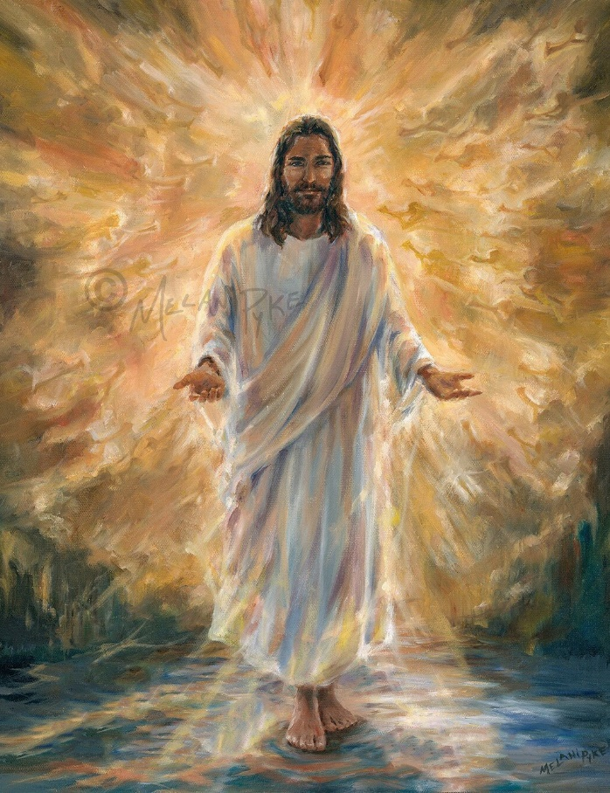
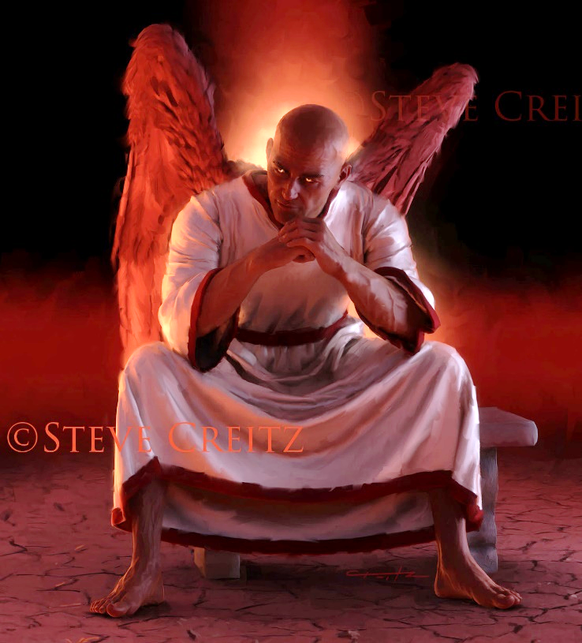
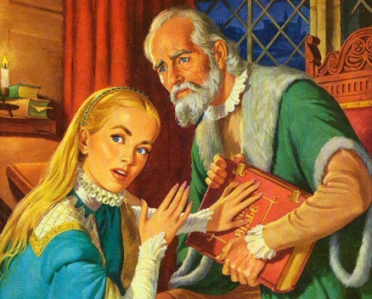
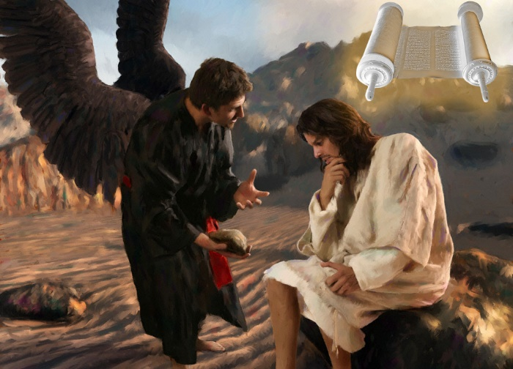
E BÈRDAT KONTRA E MINTIRA
“ Hesus a kontestá, ‘ Ami ta e kaminda i e bèrdat i e bida. Ni un hende no ta bini serka e Tata sino pa medio di Mi ’ ” (Juan 14:6)
Hesus ta e Bèrdat i pesei e tata di tur bèrdat (Juan 14:6). Tur kos berdadero, tur kos fidedigno(konfiabel), tur kos ku ta bèrdat, ta bini di djÉ. Y Su bèrdat ta produsi bida den nos.
Alkontrario, Satanás ta e tata di mintiranan (Juan 8:44). Tur desepshon, tur astusia malisioso, tur bèrdat adulterá, ta bini di djé. Y nan mintiranan ta produsí morto den nos.
Den Su konfrontashonnan ku e enemigu, Hesus a huza e Beibel komo un fuente di tur bèrdat: “ Ta pará skirbí ” (Mat. 4:4; 21:13).
Pesei, e diabel a traha pa destruí e Beibel, sea dor di skond’é òf tros’é(desform’é). Y el a logra esaki (ounke no kompletamente) dor di e Iglesia Romano, durante di e Siglo Medio (tambe yamá e “ Siglonan Skur ”).

Slide 6
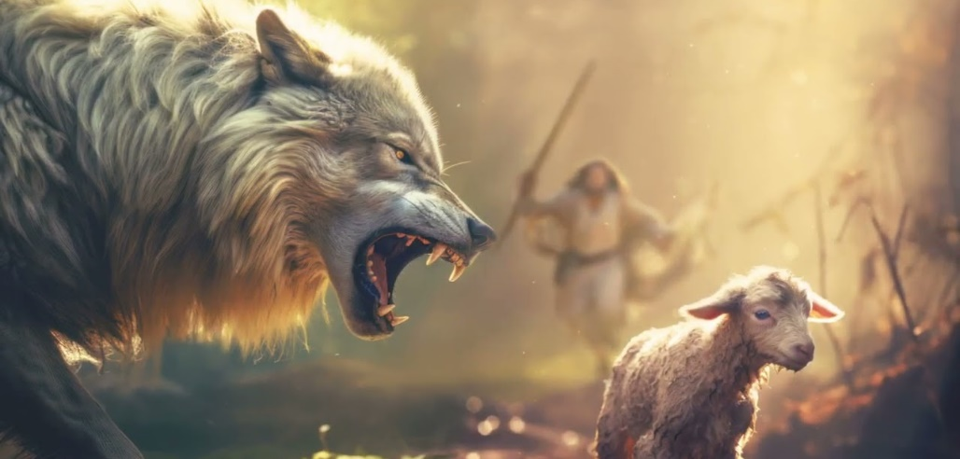
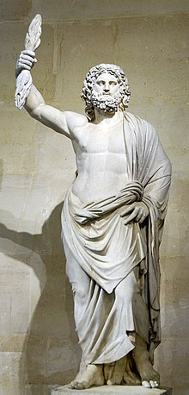
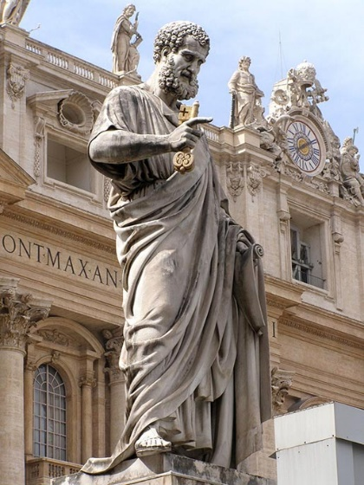
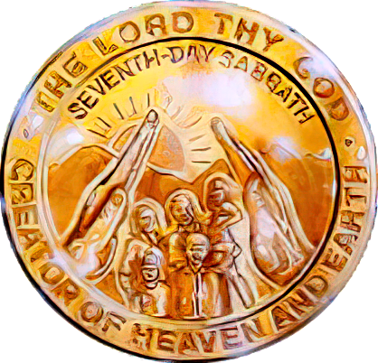
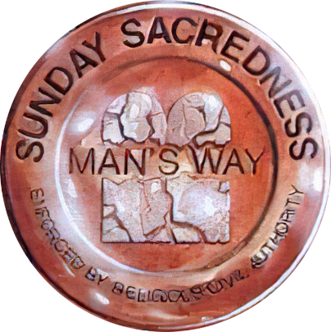
E TRANSIGENSIA DI E IGLESIA
“ Mi sa ku despues ku mi bai, lobonan salbahe lo drenta meimei di boso i lo no spar e tou. Asta for di boso propio number hòmbernan lo lanta i trose e bèrdat pa por alehá(desviá) disipelnan pa nan bai nan tras “ (Echonan 20:29-30).
Den tumando despedida di e ansianonan di Efesio, Pablo a ekspresá su preokupashon pa e problemanan eksterno i interno ku nan lo enfrentá den futuro ( Echonan 20:29-30).
Lobonan destruktivo .For di e aña 64 te ku 311 ( Anunsio Serdika di toleransia ), e Iglesia a sufri persekushon feros for di e Imperio Romano.
Hòmbernan perverso . Kuminsando den e di 4 siglo, hòmbernan no-kombertí a wòrdu introdusí den e Iglesia kende a meskla nan paganismo ku e bèrdat.
E statua di e dios Romano Jupiter riba e Seru Capitoline na Roma a wòrdu re-uzá i bira den un statua di San Pedro
Satanás a huza su strategia “interno” pa korumpí e bèrdat i introdusí idolatría i opservamentu di Djadumingo den e Iglesia.
Manera Pablo a profetisá, e erornan aki a wòrdu aseptá, i lo keda te na e fin entre esnan kende no kier konose e bèrdat (2 Tes. 2:7-12). E bataya final lo ta basá riba kompromiso ku e Sabat.

Slide 7
BATAYA PA E PALABRA DI DIOS

Slide 8
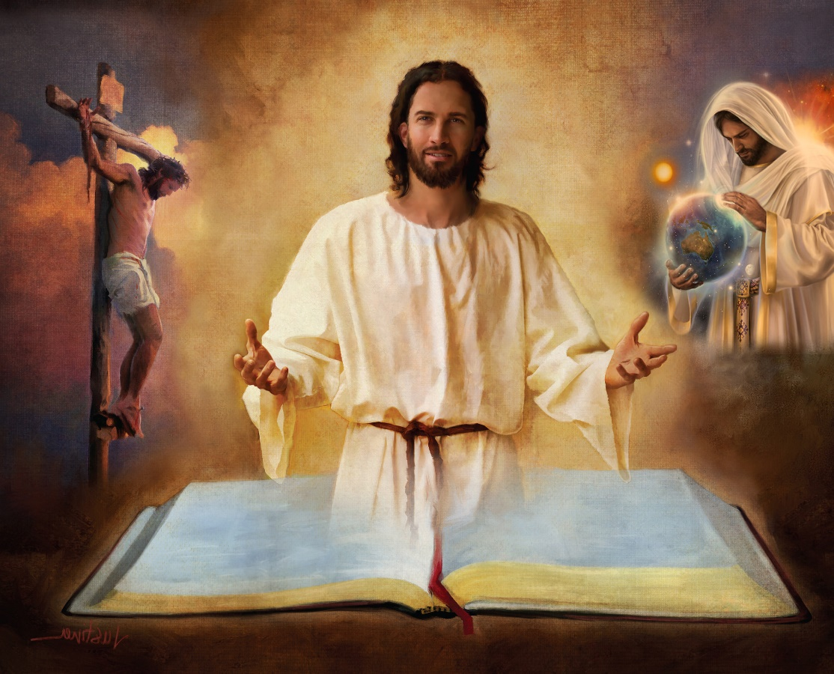
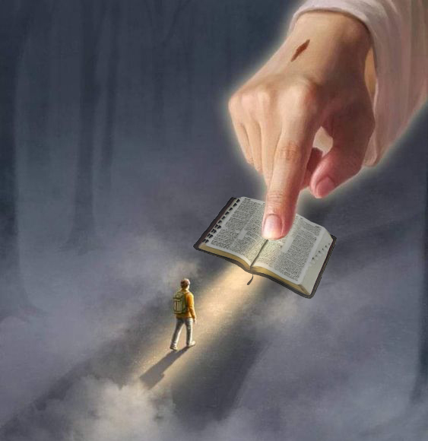
SIGURIDAT DEN E BEIBEL
“ Santifiká nan dor di e bèrdat; Bo palabra ta bèrdat” (Juan 17:17)
E Beibel ta e revelashon infalibel di Dios Su boluntat. E ta presentá Shelu su plan pa humanidat su salbashon.
Pesei, nos siguridat ta wòrdu hañá solamente den e Beibel, i den kada un di su bukinan, kapítulonan i vèrsnan (2Tim.3:16).
Den dje nos ta haña e diabel su strategia; e kreashon; e nasementu, bida, morto, resurekshon i interseshon di Hesus; pordon di pikánan; e Segunda Binida; bida etèrna riba e Tera Nobo .…
“ Bo palabra ta un lampi pa mi pia, un lus riba mi kaminda ” (Salmo 119:105 NIV)
Si nos rechasá parti di dje (por ehèmpel, e narashon di Kreashon di Genesis 1 i 2), nos lo por bin rechasá kualkier di e doktrinanan ku e ta siña. Y e ora ei ... Ki siguridat nos lo por tin pa konfia e sobrá di e Beibel?
“E habrimentu di Bo palabranan ta iluminá; e ta duna komprendementu na e simpelnan” (Salmo 119:130 NIV)

Slide 9
RASONAMENTU HUMANO
“ Tin un kaminda ku ta parse di ta bon, pero na fin e ta guia na morto ” (Proverbionan 16:25)
Si ta Dios ta Esun Kende a inspirá e Beibel, ken lo por interpret’é (2 Pedro 1:20; Juan 14:26)?
E persona sin e Spiritu no ta aseptá e kosnan ku ta bini for di e Spiritu di Dios pero ta konsidera nan lokura, i no por komprendé nan pasombra nan ta wòrdu deserní solamente dor di e Spiritu (1Kor. 2:14 ).
Un ehèmpel di rasonamentu humano ta e krítika di mas haltu ku, desde e siglo 18, a proponé un interpretashon “akadémiko” di e Beibel.
Esaki su aserkamentu básiko ta e nengamentu di milagernan i e imposibilidat di pronostiká e futuro. Bou di aserkamentu aki, ki benefisio nos lo por deriva for di e palabra di Dios si nos nenga esaki su poder òf su abilidat pa konose e futuro ku ta spera nos?
Sin duda, e enemigu ta derivá kamindanan ku ta parse bon, pero nan fin ta morto (Prov. 16:25).

Slide 10
EGW (Selected Messages, volume 1, page 17)
“ Skuridat spiritual a kubri e tera i skuridat grosero(bruto) e hendenan. Tin den hopi iglesianan inkredualidat(duda) i infidelidat den e interpretashon di e Skrituranan. Hopi, masha hopi, ta interogando e veridat i e bèrdat di e Skrituranan. Rasonamentu humano i e imaginashonnan di e kurason humano ta debilitá(destruí) e inspirashon di e Palabra di Dios […]
E Buki Santu aki a resistí e asaltonan di Satanás, kende a uni ku hendenan malbado pa hasi tur kos di karakter divino kubrí(skondé) den nubianan i skuridat. Pero Señor a preservá e Buki Santu aki dor di Su propio poder milagroso den esaki su forma presente – un mapa òf guiá pa e famia humano pa mustra nan e kaminda pa shelu.

Slide 11
BATAYA PA E MENTE

Slide 12
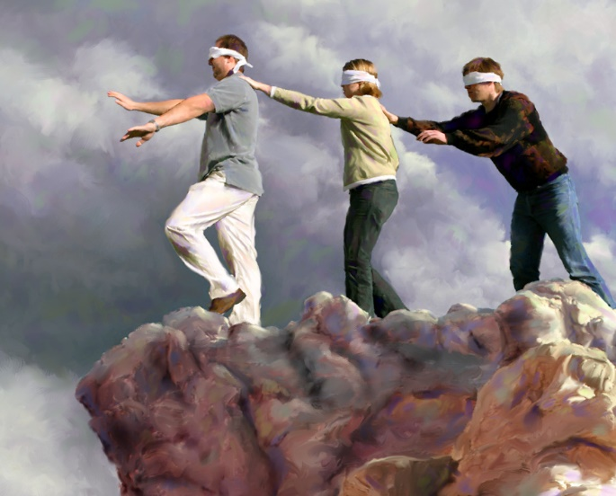
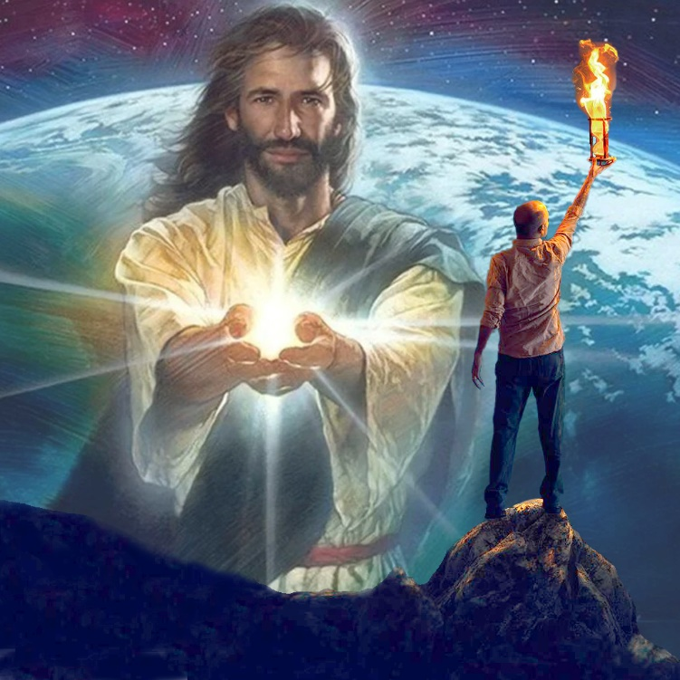
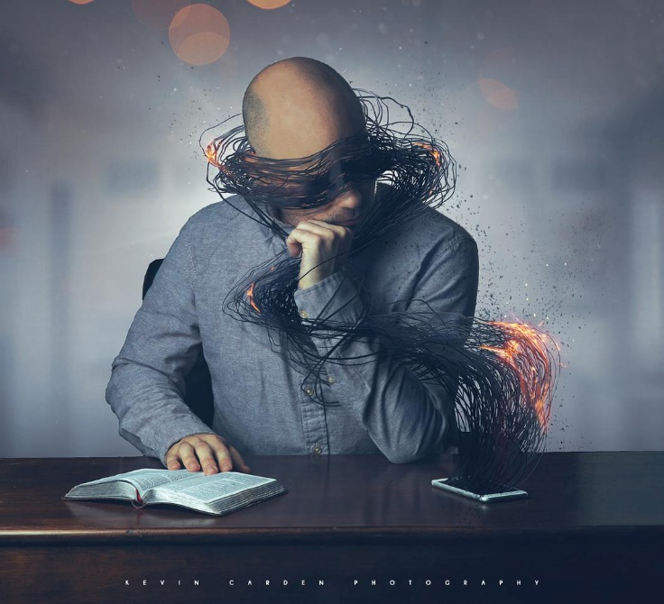
“ E dios di e siglo aki a siega e mentenan di inkrédulonan, pa nan no por mira e lus di e evangelio ku ta manifestá e gloria di Kristu, Kende ta e imagen di Dios ” (2 Korintionan 4:4 NIV )
Un dicho Spañó ta bisa: “ No tin un hòmber siegu pió, ku esun kende no kier mira. ” Esei ta, ku ta inútil pa konvense un persona pa mira loke nan no kier mira. Asina ta ku esnan kende “ e dios di e mundu aki ” a siega (2Kor. 4:4).
E falta di konosementu pa parti di esnan kende ta pèrdí no ta pa motibu ku nan no tin e kapasidat pa sa. Ta pasombra nan no kier sa. E diabel a okupá nan mente ku hopi kosnan ku ta prevení(stroba) nan di pensa tokante di loke ta berdaderamente importante: nan salbashon.
Pero ningun hende no tin mester di keda(permanesé) den e kondishon aki. Ora ku e mente ta den skuridat spiritual, tin un lus ku por i lo bria(lusi) den djé: “ E lus [Hesus] ta bria den skuridat i e skuridat no a triumfá kontra di djé ” (Juan 1:5).
Esnan di nos kende ta aseptá e lus aki por deshasí di e trabou di e enemigu, i hasi e lus di Hesus bria dor di e skuridat.

Slide 13
“ Tur ku ta biaha e kaminda pa shelu tin mester di un guiadó sigur. Nos no mester kana den sabiduria humano. Ta nos privilegio pa skucha na e bos di Kristu papiando na nos segun ku nos ta kana e biahe di bida, i Su palabranan semper ta palabranan di sabiduria . ...
Nos úniko siguridat ta situa den sigui djaserka tras di Kristu, kanando den Su sabiduria, i praktikando Su bèrdat. Nos no por semper nota fasilmente(enseguida) e trabou di Satanás; nos no sa unda é ta pone su trampanan. Pero Hesus ta komprendé e artenan astuto di e enemigu, i E por tene nos pianan den kaminda seif(sigur)."
EGW (Our High Calling, January 10)

